Slide 1




KnoWear

Slide 2

Ciao!
SONO MARCO SCARNERA
Facebook : https://www.facebook.com/marco.scarnera.3
Instagram : marco_scs

Slide 3
Di dove sono
Corato(BA)

Slide 4
Questa è la mia idea

Slide 5
I vestiti che si indossano fanno parte di
chi siamo e di come vogliamo apparire
agli occhi degli altri.

Slide 6
KnoWear è l’app guardaroba virtuale

Slide 7
Concept
Puoi vedere i vestiti che hai mentre ne stai comprando un altro ,provare il match perfetto sul momento scannerizzando il codice a barre dell’abito e decidere se prenderlo o meno.
Puoi inviare ad un amico il completo e chiedere cosa ne pensa. Far sapere agli altri che vestito hai appena acquistato o far vedere cosa hai indossato la sera prima. Puoi provare a vedere se quella maglietta che ti stai comprando su internet va bene sui pantaloni che hai . Ti consiglia esso stesso i vestiti migliori da metterti in base a quelli che hai, salvando i completi usati, dicendoti quelli indossati nei giorni precedenti.
Una schermata permette di vedere gli indumenti già presenti nel guardaroba scorrendoli o ricercandoli secondo dei parametri (genere di abbigliamento, colore, marca) e di provare diversi abbinamenti con i vestiti scelti .
Si vuole sviluppare l’app assieme al sistema di scannerizzazione
e virtualizzazione degli abiti

Slide 8
Funziona con semplici immagini in 2D dei vestiti.
Più particolare sarebbe avere immagini 3D dei vestiti di ogni brand posti su un manichino virtuale .
Si potrebbe anche sviluppare un estensione per android watch e magic mirror.
Ogni capo ha una serie di tag e informazioni che permettono una ricerca più veloce.

Slide 9
Il mercato
Secondo l’ultimo report di IDC, una delle più famose società di analisi che si occupano di mobile, entro la fine dell’anno Android avrà l’85% del mercato smartphone.
Nel corso del terzo trimestre del 2016 le quote di mercato del robottino verde sono cresciute, passando dall’84,1% all’87,5%.
«La dominazione di Android sul mercato globale appare impossibile da assaltare al momento», ha spiegato Woody Oh, Direttore alla Strategy Analytics. «I suoi servizi low-cost e la natura user-friendly del software continuano ad attrarre i produttori di hardware, gli operatori e i consumatori di tutto il mondo».
Nove smartphone su 10 nel mondo funzionano servendosi di un sistema operativo Android. A certificare questo dato sull'Os per dispositivi mobili firmato da Google è Strategy Analytics, che ha monitorato le consegne globali di dispositivi nel terzo trimestre 2016.
Secondo i dati della società d'analisi nel terzo trimestre del 2016 sono stati consegnati nel mondo 375 milioni di smartphone, di cui quasi l'88% equipaggiato con Android.
Il mercato delle mobile App, dal 2008, mese in cui Apple e Google ufficializzarono l'apertura degli app store, ha fatto registrare una crescita notevole anno su anno. Il tasso di crescita della base utenti di mobile App nel mondo è stato del 251% (CAGR) dal 2007 al 2012 (Research2guidance); secondo questa società una delle principali ragioni alla base della crescita degli utenti di mobile App è la grande disponibilità di App: queste forniscono ai "dispositivi intelligenti" le funzionalità necessarie per essere utilizzati nelle attività di tutti i giorni, mentre il dispositivo fornisce la base tecnologica attraverso la quale le App possono creare valore per l'utente.

Slide 10
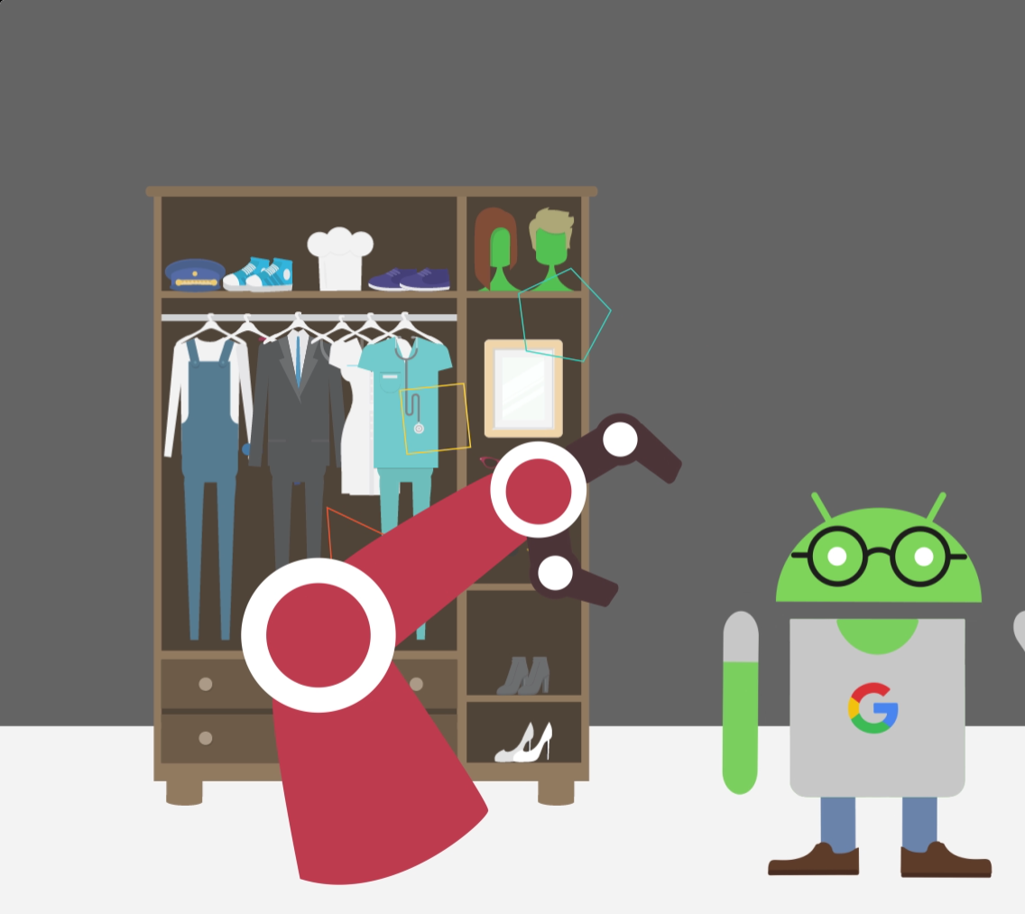
I clienti
Il target di utenti presi in considerazione comprende giovani di entrambi i sessi con un età compresa fra i 14 e i 30 anni , sempre più attenti all’abbigliamento .
Sono i giovani che stanno vivendo in prima persona un cambio epocale della società, il boom della tecnologia e la conseguente rivoluzione di molti aspetti della vita quotidiana.

Slide 11
Oltre ad essere i principali protagonisti dell’epoca attuale, i Millennials (giovani nati tra gli anni 80’ e 2000) sono anche una delle fette di mercato su cui le società di diversi settori ambiscono di più a fare presa: condizionare e conquistare i gusti di questa generazione, significa, molto probabilmente, conquistarsi uno spazio fondamentale per gli anni a venire.
Per questo motivo molte agenzie di analisi stanno dedicando molto spazio a ricerche sui gusti dei più giovani.

Slide 12
Un cliente moderno ed evoluto utilizza in maniera massiccia i social network
(il 32% degli utenti che acquista abbigliamento on-line è portato a condividere la propria esperienza sui vari social network),
i dispositivi mobili, con cui acquista e si informa sui prodotti
(l’abbigliamento è il prodotto più acquistato tramite dispositivo mobile, con un utente su tre)
con una percentuale del 25% con smart-phone e il 15% tramite tablet .
Tali consumatori si affidano nell’acquisto principalmente ai grandi brand e alle catene di abbigliamento le cui quote di mercato sono esplose negli ultimi 20 anni .
Tra i quali i più significativi sono le catene internazionali Zara, H&M e Gap e i discounters inglesi come Primark e Matalan .

Slide 13
L’impresa per competere con successo in un mercato altamente dinamico deve assumere un atteggiamento innovativo,
anticipando le aspettative sempre crescenti dei consumatori e modificando la propria offerta sulla base dei bisogni emergenti.
A tale scopo non può essere sottovalutata l’importanza della creazione di partnership con attori esterni che consentano di assumere
un vantaggio competitivo basato sull'avanguardia di prodotto, immagine e servizio.
Sarà infatti compito di tali aziende associare ad ogni codice l’immagine del capo poi utilizzata da noi.

Slide 14
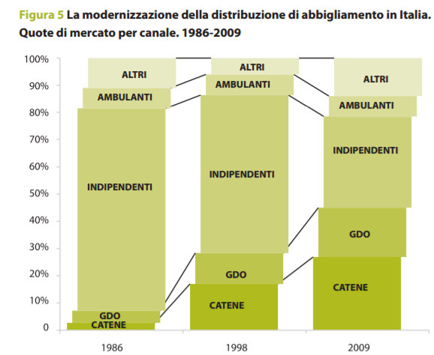
Fonte: elaborazioni Hermes Lab su dati SITA-Ricerca

Slide 15
La concorrenza
I principali competitors in questo campo sono pochi , nonostante ciò non indichi mancanza di interesse dagli utenti .
Sono riportati i download per app con funzionalità simili a KnoWear :

Slide 16
Fonte dei dati : Play Store
App | Download
Pose | +1.000.000
MyDressing | +500.000
Stylish Girl | +500.000
DressApp | +100.000
Stylicious | +100.000
Cluise | +100.000

Slide 17
Tutte queste app funzionano allo stesso modo : fotografi i capi e gli inserisci in una categoria .
Naturalmente ognuna presenta in aggiunta funzionalità diverse come segnalare gli outfit preferiti, tener traccia di ciò che si indossa , creare combinazioni e dividere i vestiti per stagione .

Slide 18

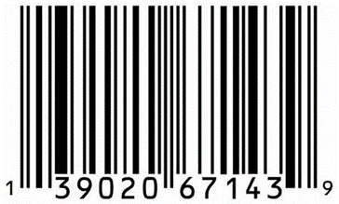
Il vantaggio competitivo
Il problema delle altre applicazioni è la catalogazione che deve essere fatta di volta in volta dall’utente. Ciò comporta un gran caos immaginando di dovere svuotare l’armadio e fotografare tutti i vestiti
Utilizzando il semplice codice a barre posto sulle etichette dei vestiti si può ovviare a questa problematica
Tutto ciò con un interfaccia utente semplice ed accattivante

Slide 19
Organizzazione del abbigliamento
Guardaroba
Database vestiti posseduti
Abbinamenti
Casuali
Diviso in categorie
Salvataggio vestiti posseduti/acquistati
Scelta manuale dell’utente
Prova vestiti da acquistare sul guardaroba posseduto
Capi consigliati in base al guardaroba
Algoritmo abbinamento migliore
Salvataggio abbinamenti usati
Codice a barre su etichetta
Virtualizzazione vestiti 2D o 3D (?)
Abstract delle funzionalità

Slide 20
Importante è la componente addetta al marketing della startup affichè l’app abbia una grossa visibilità rispetto ai competitors attuali .
Essenziale è la partnership con le aziende di abbigliamento presenti in mercato, principalmente dei trend di acquisto attuali , per una completezza del database di vestiti ed una promozione dalle stesse.
Il progetto crea valore grazie ai dati e informazioni degli utenti raccolte ed inseribili nel mercato dei Big Data (secondo una ricerca dell’IDC mercato dal valore di 17 miliardi di dollari nel 2015) , utili e vendibili alle aziende ed anche grazie a possibili funzionalità aggiuntive a pagamento.

Slide 21
17 miliardi di $
Secondo una ricerca dell’IDC valore del mercato dei Big Data nel 2015

Slide 22
Monitorare le tendenze della moda, online e non , permette di identificare in tempo reale le abitudini dei consumatori in questo campo.
I grandi dati, che nel saggio “Big Data: una rivoluzione che trasformerà il nostro modo di vivere, lavorare e pensare” (Hougthon Mifflin 2013), due illustri esperti della materia, Viktor Mayer-Schoenberger e Kenneth Cukier, rispettivamente insegnante all’Oxford internet institute e data editor dell’Economist, chiamano “l’olio dell’economia dell’informazione”, danno un grande vantaggio: fanno da bussola, dettano la direzione rispetto a gusti, aspettative e andamenti di mercato.
I Big Data possono infatti diventare un driver importante per costruire modelli predittivi sui quali impostare nuove forme di relazione con i consumatori e il mercato stesso. E cambiare, nel rispetto dei limiti che vedremo, anche il modo di fare (o intendere) la moda.

Slide 23
«L’industria dell’abbigliamento, infatti- afferma Katie Smith, Fashion & Retail Market Analyst di EDITD, società di analisi londinese che lavora con i big data – genera costantemente informazioni sui prodotti: dice come vengono venduti, a che prezzo; quali sono i pezzi e i colori esauriti subito, quali i riforniti e quelli che finiscono scontati. Tutte queste informazioni sono estremamente utili per i brand e i rivenditori per orientare le decisioni future: fanno comprendere che nei dati c’è un valore reale.»
«Chi intende vedere brand emergenti può testate la fiducia dei consumatori rispetto a questi brand, tracciare la crescita del loro seguito on line; avere indicatori di vendita in tutto il mondo. »

Slide 24
Obiettivi principali
Partnership con principali aziende di moda
Sviluppo del prototipo
Pubblicizzazione dell’app

Slide 25
+30,000€
Impreciso a causa di scarsa conoscenza dei costi di sviluppo
Investimento necessario

Slide 26

Il Team
Marco Scarnera
Team Manager
App Developer e Designer
Esperto marketing/business
App Developer

Slide 27
Grazie!
DOMANDE?
Potete contattarmi sull’e-mail : max.sca@hotmail.it

